Slide 1
OKULDA ŞiDDETi ÖNLEME

Slide 2
Bir bireyin yaralanma ve ölümüne neden olan ya da gelişmesini engelleyen fiziksel, psiko-sosyal ve cinsel olarak uygulanan kasıtlı davranışlardır.
ŞİDDET NEDİR?

Slide 3
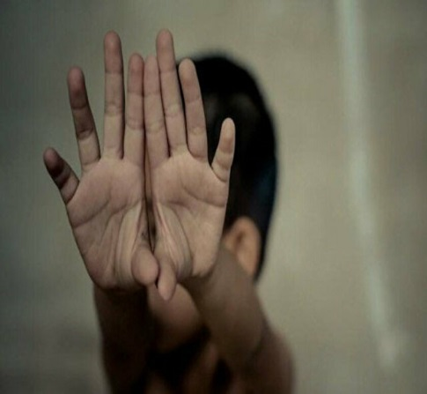
Çocuğa yönelik şiddet olguları, şiddet olguları içinde en büyük zararı yaratan ve en çok gizli kalan ve ortaya çıkmayan olgulardır. Çocuğun gelişimini engellediği için çocuğa yönelik şiddet olguları genel olarak çocuk istismarı olarak isimlendirilmektedir.
ŞİDDET NEDİR?

Slide 4
ŞİDDET NEDİR?
Okullarda yaşça daha büyük ya da fiziksel olarak daha güçlü olan öğrencilerin kendilerinden daha güçsüz olan çocukları hırpalaması, eziyet etmesi ve rahatsız etmesi okul zorbalığıdır.

Slide 5
Okullarda saldırganlık ve şiddetin görüntüsü bir öğrencinin bir kişiye küfür etmesinden,
fiziksel zarar vererek sözlü tehditte bulunmaya,
koridorda iterek düşürmeye,
kavga etmeye,
uyuşturucu / alkol alarak okula gelmeye kadar uzanan farklı biçimlerle alabilir.

Slide 6
OKULDA KARŞILAŞILAN ŞİDDET TÜRLERİ
Fiziksel Şiddet :
Öğrencilerin birbirini itmesi, vurması örnek olarak verilebilir.

Slide 7
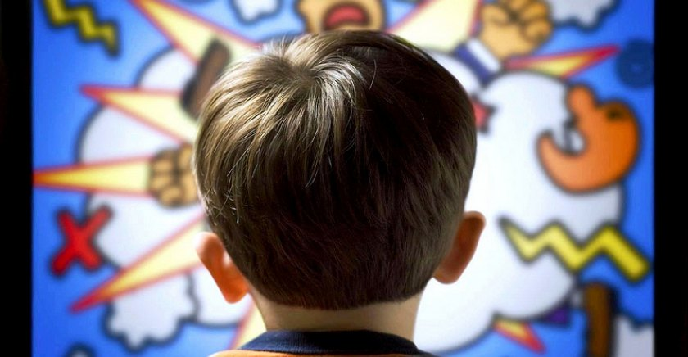
OKULDA KARŞILAŞILAN ŞİDDET TÜRLERİ
Zorbalık :
Yapanların bir kısmı saldırgandır ve kaba kuvvet kullanılırlar. Kaba kuvvete başvurmayanlar ise duygusal açıdan daha baskıcı olabilirler.

Slide 8
OKULDA KARŞILAŞILAN ŞİDDET TÜRLERİ
Reddetmek :
Çocuğun değerini kabul etmeyi reddetmek, kendisini küçük görmesine neden olmak gibi tavırlardır. Örneğin, öğretmenin bir çocuğa kızdığını veya o çocuktan hoşlanmadığını göstermesi diğer öğrencilerin de o çocuğa farklı davranması olarak ortaya çıkabilir.

Slide 9
OKULDA KARŞILAŞILAN ŞİDDET TÜRLERİ
Ekonomik Şiddet :
Kişilerin veya grupların bir öğrenci üzerinde baskı kurması, parasını alması, istemediği bir işte çalıştırması şeklinde yapılan davranışlardır.

Slide 10
OKULDA KARŞILAŞILAN ŞİDDET TÜRLERİ
Soyutlama :
Diğer çocuklarla arkadaşlıklarını kısıtlama, fiziksel sınırlama getirme durumudur.

Slide 11
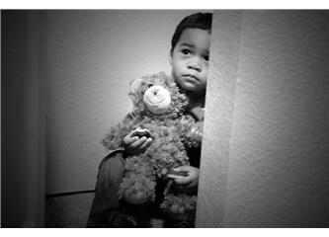
OKULDA KARŞILAŞILAN ŞİDDET TÜRLERİ
Duygusal Şiddet :
Çok yıkıcı olabilir ve çocuğun depresyona girmesine, içe kapanmasına, öz saygısının azalmasına, kaygılı olmasına, saldırgan hale gelmesine ve başarısız olmasına yol açabilir.

Slide 12
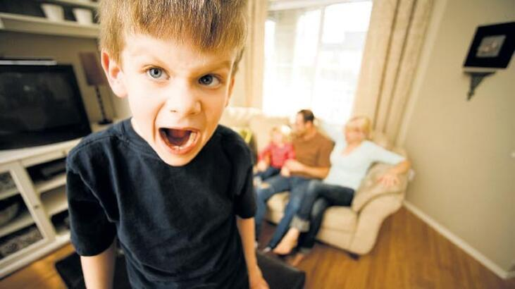
ŞİDDET NEDEN OLUR?
ÇEVRESEL FAKTÖRLER:
Medya,
ekonomik durumun bozulması,
işsizlik,
olumsuz öğretmen tutumu,
okulda sosyal aktivite yetersizliği…

Slide 13
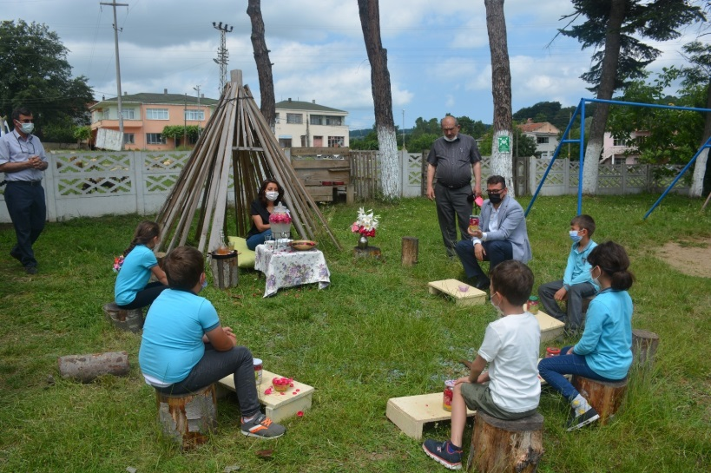
ŞİDDET NEDEN OLUR?
TOPLUMSAL FAKTÖRLER:
Sosyal düzensizlik,
eğitim kalitesi,
ateşli silahların kullanımının artması,
okul sonrası faaliyetlere imkan olmaması,
sosyal düzensizlik…

Slide 14
ŞİDDET NEDEN OLUR?
AİLESEL FAKTÖRLER:
Aile içi iletişimin bozulması,
çocuk istismarı,
yetersiz gözlem,
uygunsuz-tutarsız aile disiplini,
ailede şiddet davranışıyla model olacak birey…

Slide 15
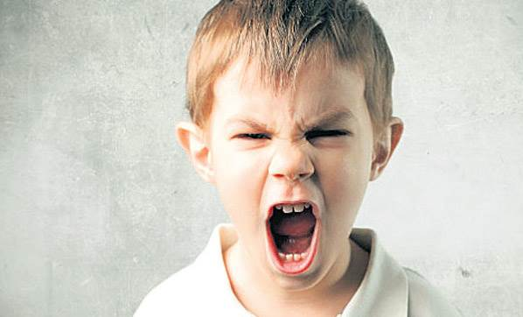
ŞİDDET NEDEN OLUR?
BİREYSEL FAKTÖRLER:
Çocuğun okulda uyum sağlayamaması,
derslerinde başarısız olması,
dürtüsel olması…

Slide 16
EKOLOJİK MODEL
Toplum
Çevre
Birey
Aile

Slide 17
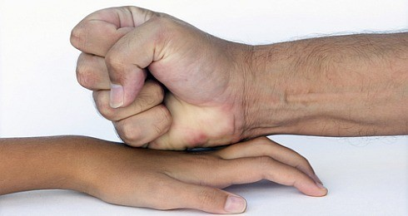
ŞİDDETİ ÖNLEME YOLLARI

Slide 18
ŞİDDETİ ÖNLEME YOLLARI
Okulda risk faktörü içeren durumların tespit edilmesi ve bu doğrultuda okul eylem planının yapılması,

Slide 19
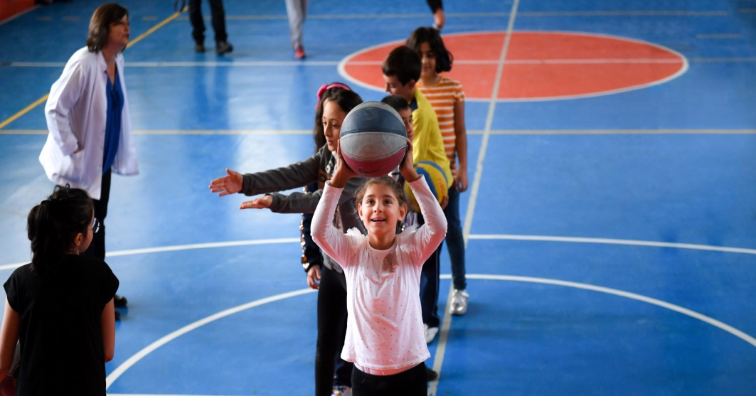
ŞİDDETİ ÖNLEME YOLLARI
Öğrencilerin sosyal faaliyetlere olumlu şekilde yönlendirilmeleri ve okulun sosyal imkanlarını genişletmek,

Slide 20
ŞİDDETİ ÖNLEME YOLLARI
İhtiyaç duyan öğrencilere psikolojik danışma ve grup rehberliği çalışmalarının yapılması,
ailelere ise seminerler düzenlenmesi,

Slide 21
ŞİDDETİ ÖNLEME YOLLARI
Okul psiko-sosyal ani müdahale ekiplerinin oluşturulması ve gereken durumlarda etkin şekilde faaliyet göstermelerinin sağlanması,

Slide 22
ŞİDDETİ ÖNLEME YOLLARI
Etkili okul kurallarının belirlenmesi, kurallar belirlenirken okul idaresi öğretmen ve öğrencilerin katılımıyla kurallar belirlenmesi ve bu kuralların uyulmasında titizlik gösterilmesi,

Slide 23
ŞİDDETİ ÖNLEME YOLLARI
Okul çevresi kontrollerinin emniyet desteği ile sağlanması.
Okul kantin denetimlerinin sıklaştırılıp bu denetimlerde titizlik gösterilmesi.
Servis denetimlerinin arttırılması.

Slide 24
ŞİDDETİ ÖNLEME YOLLARI
Ayrıca, iyi ve doğru davranışlar ödüllendirilerek şiddet önlenmeye çalışılabilir. Burada amaç, okul atmosferine bir değişiklik getirerek öğrencilerde doğru davranışı yapılandırmaktır.

Slide 25
Şiddet olaylarının çoğunda erken uyarı işaretleri görülür. Bunlar: sosyal olarak içe kapanma,
aşırı izolasyon ve yalnızlık duyguları,
aşırı reddedilme duyguları,
şiddet mağduru olmak,

Slide 26
dalga geçilme,
okula ilginin azalması ve akademik başarının düşük olması,
şiddeti yazılar ve resimler ile anlatma,

Slide 27
kontrol edilemeyen öfke,
fevrilik,
farklılıklara toleransın olmaması,
madde ve alkol kullanımı ve çetelere bağlı olma ciddi uyarı işaretleridir.

Slide 28
Acil uyarı işaretleri, şiddet davranışları ortaya çıkmadan, şiddete eğilimli gençlerin özelliklerini belirlemek, onların profilini çıkarmak ve onlara yardım etmek için önemlidir.

Slide 29
Okulda şiddetin engellenebilmesi başta okul eğitim kadrosunun bu konuda bilinçli olmasını ve bu konuda planlı ve tutarlı bir yol izlemesini gerektirir.
Ailenin de bu konuda bilinçli olması ve duyarlılıkla bu sorunların çözümüne yardımcı olması ayrı bir önem taşımaktadır.

Slide 30
Şiddetin öğrenilen bir davranış olduğu gerçeğini düşünerek aile ortamının çocuklara kötü örnek oluşturmamasına dikkat edilmelidir. Okulda şiddeti engelleme iletişim ile başlar. Okulda şiddeti engellemede herkes sorumludur.

